Slide 1
Анализ затрат в разрезе объектов строительства и строек в «1С:Бухгалтерия строительных организаций для Казахстана»
г. Усть-Каменогорск

Slide 2
Учет затрат в строительстве
Нормы расходов ресурсов
  материалы
  трудозатраты
  машины и механизмы
  оборудование
Объемный план
  планируемый объем работ
  планируемый объем затрат
Фактический расход ресурсов
  отражение расхода ресурсов ответственными на участках строительства
  проверка наличия отклонений
Учет в БУ
  отражение расхода ресурсов и затрат на счетах БУ
  расчет себестоимости строительной продукции.
Notes:
Учет затрат в строительстве начинается с этапа составления проектно-сметной документации. На данном этапе закладываются нормы расхода материалов, оплаты труда, механизации работ, определяются объемы работ и затрат по объекту строительства. В ходе проведения работ ответственными на участках строительства ведется учет фактического расхода ресурсов и исполнения работ. И затем в конце каждого месяца составляется отчетная документация по проведенным работам, проводится сверка по нормам объемного плана работ и фактического исполнения объемов работ, выявляются отклонения. Далее проводится отражение затрат на счетах бухгалтерского учета и расчет себестоимости строительной продукции.

Slide 3
Учет затрат в БСО
Нормы ресурсов
Факт исполнения работ, расхода ресурсов
Объемный план
Затраты СМР
Факт исполнения работ, расхода ресурсов
Себестои-мость СМР
Оперативный учет
Бухгалтерский учет
Notes:
Специфика учета затрат в Бухгалтерии строительной организации отражена следующим образом. Планирование объема работ и затрат, отражается в оперативном учете.
Фактический расход ресурсов проводится как в оперативном так и в бухгалтерском учете. Отражение затрат СМР и расчет себестоимости строительной продукции проводится в бухгалтерском учете.

Slide 4
Анализ затрат в БСО
План-фактный анализ материальных затрат
План-фактный анализ затрат на оплату труда
План-фактный анализ затрат на механизацию
План-фактный анализ объемов использования ресурсов в разрезе работ
План-фактный анализ исполнения объемов работ
Оперативный учет
Notes:
В оперативном учете анализ расхода планируемого объема ресурсов и исполнения объемов работ проводится при помощи специализированных отчетов. В данных отчетах проводится план-фактный анализ суммарного объема понесенных затрат по ресурсам и исполненным работам как в разрезе отдельных объектов строительства, строек, включающих несколько объектов строительства, так и в целом по всем объектам строительства отраженным в информационной базе.

Slide 5

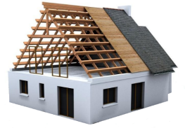
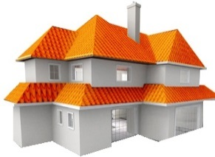

Анализ затрат в БСО
ПРЯМЫЕ затраты
  2931
  8100
  8300
Отчеты БУ
НАКЛАДНЫЕ затраты
  8400
Бух. учет
Объект строительства
Проекты (стройки)
ПРОЧИЕ затраты
  7000
  Прочие счета БУ
СЕБЕСТОИМОСТЬ продукции (услуг)
  7010
Notes:
Анализ затрат в разрезе объектов строительства и строек (в конфигурации они отражены в отдельном справочнике Проекты) по бухгалтерскому учету ведется в стандартных бухгалтерских отчетах на счетах затрат и себестоимости.

Slide 6
Обзор программной реализации
Notes:
Перейдем к обзору программной реализации анализа затрат в разрезе строек и объектов строительства.

Slide 7
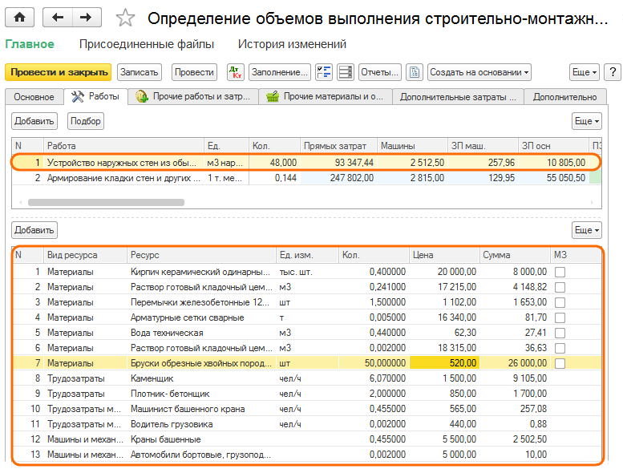

Планирование объема работ и затрат
ДОКУМЕНТ Нормативные ресурсы расценки
Notes:
Заложенные СНиПами нормы ресурсов на единицу работ регистрируются документом «Нормативные ресурсы расценки».
Планируемый объем работ и затрат по объекту строительства регистрируется в системе документом «Определение объемов выполнения СМР». В данном документе определяется перечень основных и прочих работ, закладываются прямые, прочие и дополнительные затраты. Для каждого вида работ рассчитывается необходимый объем ресурсов на основании количества работ по договору и нормативных ресурсов для единицы работ.

Slide 8
Материальные затраты
ДОКУМЕНТ Расходный ордер на товары
ДОКУМЕНТ Определение объемов выполнения СМР
ОТЧЕТ
План-фактный анализ материальных затрат на строительство
Бух учет
ПРЯМЫЕ затраты
ДТ 2931,8110
КТ 1300
ВИДЫ ОПЕРАЦИЙ:
расход по накладной;
требование-накладная;
расход с ордерного склада;
накладная на списание.
ДОКУМЕНТ
Журнал расхода материалов в строительстве (М-29)
ДОКУМЕНТ Списание ТМЗ
ОТЧЕТЫ БУ
ОСВ по счету, Карточка счета и др.
Notes:
В течение периода расход материалов в разрезе объектов строительства в информационной базе регистрируется документом «Расходный ордер на товары» с видами операций Расход по накладной; Требование-накладная; Расход с ордерного склада; Накладная на списание. Затем, в конце отчетного периода для расчета и определения объемов фактического расхода материалов по объекту строительства регистрируется документ «Журнал расхода материалов в строительстве (М-29)». Для отражения данных расхода материалов в бухгалтерском учете на основании журнала вводится документ «Списание ТМЗ». Провести план-фактный анализ затрат на материалы можно при помощи отчета «План-фактный анализ материальных затрат на строительство». По бухгалтерскому учету анализ данных проводится стандартными отчетами БУ, например, «Оборотно-сальдовая ведомость по счету».

Slide 9
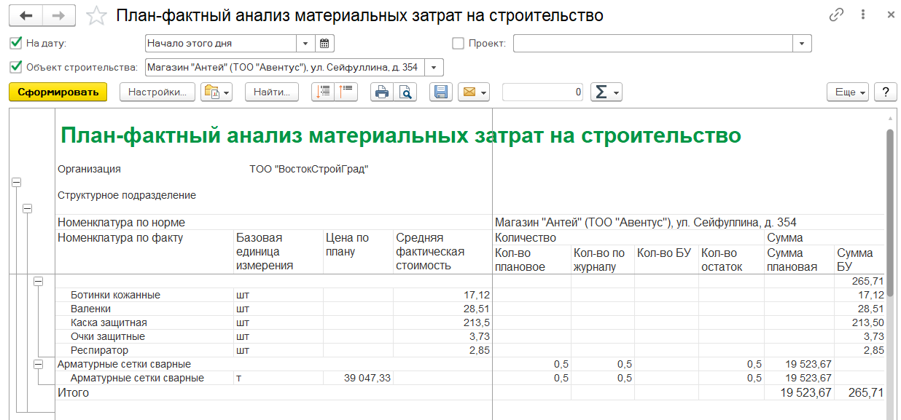
План-фактный анализ материальных затрат
Отражает совокупные материальные затраты понесенные по объекту строительства. Позволяет выявлять отклонения фактических объемов затрат над плановыми.
Notes:
Отчет «План-фактный анализ материальных затрат» отражает совокупные материальные затраты понесенные как по объекту строительства, так и по стройкам, включающим в себя несколько объектов строительства. В отчете данные по стройкам отражаются в поле отбора «Проект». Если необходимо сформировать отчет по всем объектам строительства, то поля отбора «Объект строительства» и «Проект» должны быть пустыми. Данные механизм отбора является стандартным для всех план-фактных отчетов. В графе «План» отражаются данные по планируемому объему расхода материалов на основании данных документа «Определение объемов выполнения строительно-монтажных работ. Данные фактического расхода материалов на выполнение СМР по документу «Журнал расхода материалов в строительстве (М-29)» отразятся в графе «По журналу расхода». В графе «по бух. учету» отразятся все прямые затраты по кредиту группы счетов 1300. В графе «остаток/ превышения» отражаются отклонения по плановым и фактическим затратам. Отрицательный остаток говорит о превышении понесенных затрат над плановыми.

Slide 10
Затраты на оплату труда
ДОКУМЕНТ
Определение объемов выполнения СМР
ОТЧЕТ
План-фактный анализ затрат на оплату труда
Бух учет
ПРЯМЫЕ затраты
ДТ 2931,8110
КТ 3350
ДОКУМЕНТ Аккордный наряд
ДОКУМЕНТ Сдельный наряд
ДОКУМЕНТ Отражение зарплаты в регл. учете
ДОКУМЕНТ Начисление зарплаты сотрудникам организации
ОТЧЕТЫ БУ
ОСВ по счету, Карточка счета и др.
Notes:
Затраты на оплату труда рабочих строителей по строительно-монтажным работам в системе регистрируются Аккордными и Сдельными нарядами. Данные документы создаются на основании объемного плана работ, либо регистрируются самостоятельно. Далее все начисления за месяц по рабочим строителям регистрируются в документе «Начисление зарплаты сотрудникам организаций». Затем отражение затрат на оплату труда на счетах бухгалтерского учета проводятся документом «Отражение зарплаты в регл. учете». Провести план-фактный анализ затрат на оплату труда можно при помощи отчета «План-фактный анализ затрат на оплату труда». По бухгалтерскому учету анализ данных проводится стандартными отчетами БУ.

Slide 11
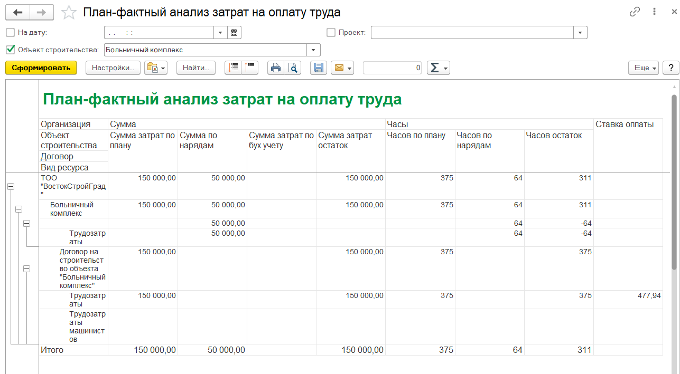
План-фактный анализ затрат на оплату труда
Отражает совокупные затраты на оплату труда рабочих строителей понесенные по объекту строительства. Позволяет выявлять отклонения фактических объемов затрат над плановыми.
Notes:
Отчет «План-фактный анализ затрат на оплату труда» отражает совокупные затраты на оплату труда рабочих строителей понесенные по объекту строительства, стройкам и в целом по всем объектам строительства. В графе «План» отражаются данные по планируемому объему человеко-часов и затрат на оплату труда для всех работ заложенных в документ «Определение объемов выполнения строительно-монтажных работ. Данные фактической выработки и затрат на выполнение СМР по документам «Сдельный наряд» и «Аккордный наряд» отразятся в графе «По нарядам». В графе «по бух. учету» отразится вся сумма начислений оплаты труда отраженная в бухгалтерском учете на прямые затраты по кредиту счета 3350. В графе «остаток/ превышения» отражаются отклонения по плановым и фактическим затратам. Отрицательный остаток говорит о превышении понесенных затрат над плановыми.

Slide 12
Затраты на механизацию
ДОКУМЕНТ
Определение объемов выполнения СМР
ОТЧЕТ
План-фактный анализ затрат на механизацию
Бух учет
ПРЯМЫЕ затраты
ДТ 2931,8110
КТ 8420
ОТЧЕТЫ БУ
ОСВ по счету, Карточка счета и др.
ДОКУМЕНТ
Списание ТМЗ отражает затраты на ГСМ
ДОКУМЕНТ Путевой лист
ДОКУМЕНТ
Отражение затрат на эксплуатацию машин и механизмов в производстве
ДОКУМЕНТ Рапорт о работе строительных механизмов
Затраты по амортизации, обслуживанию и аренде техники, списанию запчастей и ГСМ
ДТ 8420
Notes:
Затраты на механизацию строительных работ в системе регистрируются документами Путевой лист и Рапорт о работе строительных механизмов. Данные документы создаются на основании объемного плана работ, либо регистрируются самостоятельно. В документах отражается выработка машин, регистрируется рабочее время водителей и машинистов на объектах строительства. В документе «Путевой лист», отражаются данные по расходу ГСМ и выработке машин. Отражение затрат на ГСМ в бухгалтерском учете регистрируется документом «Списание ТМЗ». В течении периода работ все затраты по эксплуатации строительных машин и механизмов собираются на счете 8420. Затем документом «Отражение затрат на эксплуатацию машин и механизмов в производстве», затраты по механизации переносятся на счета прямых затрат. Провести план-фактный анализ затрат на механизацию можно при помощи отчета «План-фактный анализ затрат на механизацию». По бухгалтерскому учету анализ данных проводится стандартными отчетами БУ.

Slide 13
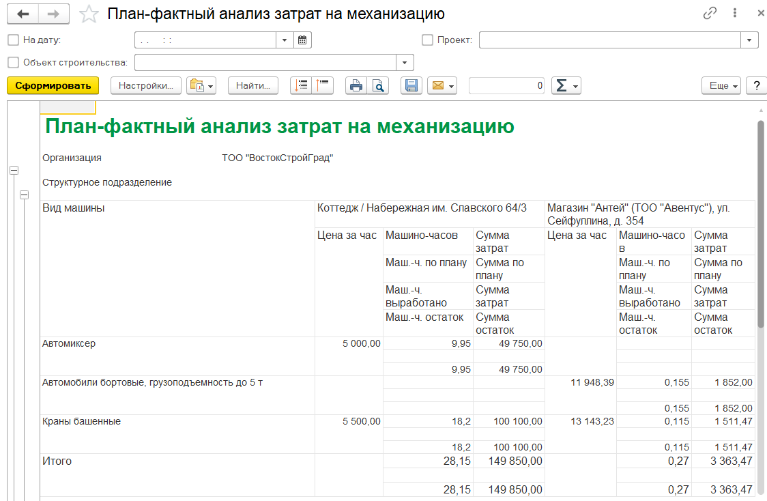
План-фактный анализ затрат на механизацию
Отражает совокупные затраты на механизацию строительных работ понесенные по объекту строительства. Позволяет проводить сравнительный анализ фактических объемов затрат с плановыми в разрезе видов машин.
Notes:
Отчет «План-фактный анализ затрат на механизацию» отражает совокупные затраты механизации понесенные по объекту строительства, либо стройкам и целом по всем объектам строительства. В графе «План» отражается плановый объем выработки машин и затрат на их эксплуатацию по строительным работам заложенным в документе «Определение объемов выполнения строительно-монтажных работ. Данные фактической выработки и затрат на механизацию отразятся в графе «Факт». Количество машино-часов отражается по данным документа «Путевые листы». А сумма затрат определяется по данным бухгалтерского учета корреспонденции дебета счетов прямых затрат с кредитом счета 8420. В графе «остаток/ превышения» отражаются отклонения по плановым и фактическим затратам. Отрицательный остаток говорит о превышении понесенных затрат над плановыми.

Slide 14
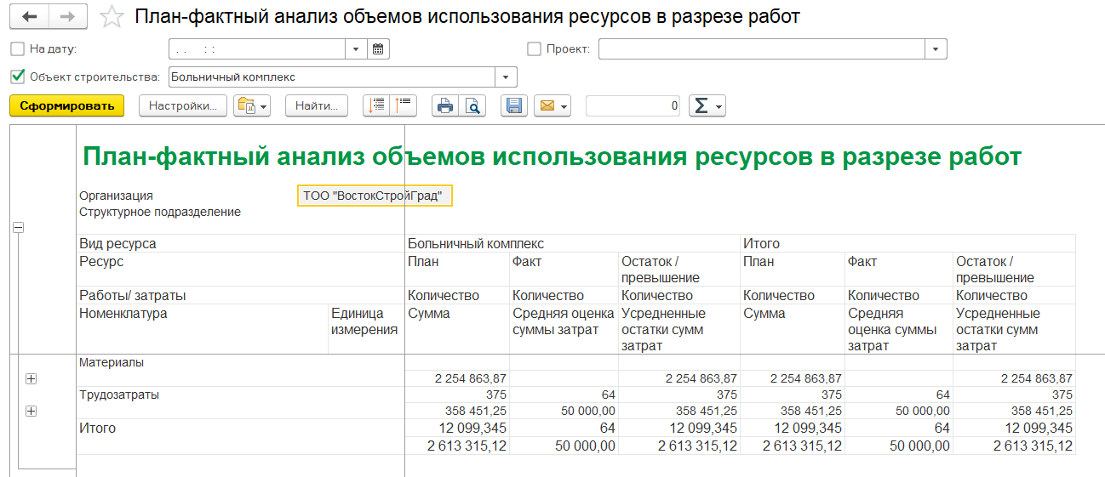
План-фактный анализ объемов использования ресурсов в разрезе работ
Позволяет анализировать плановые и фактические объемы и затраты ресурсов по видам работ.
Notes:
Отчет «План-фактный анализ объемов использования ресурсов в разрезе работ» позволяет анализировать плановые и фактические объемы и затраты ресурсов в разрезе работ по объекту строительства, стройкам и в целом по всем объектам строительства. В графе «План» отражаются данные по планируемому объему работ и затрат заложенных в документе «Определение объемов выполнения СМР». Данные фактического расхода ресурсов и средняя оценка суммы понесенных по ним затратам отражаются в графе «Факт». Определяются по данным документов Журнал расхода материалов М-29, Аккордных и Сдельных нарядов, Путевых листов, Рапортов о работе строительных механизмов. Средняя оценка суммы затрат определяется по данным бухгалтерского учета корреспонденции по дебету счетов прямых затрат, по кредиту счетов 8420, 3350 и 1300 группы счетов. В графе «Остаток\превышение» отражаются отклонения по количеству и усредненным остаткам сумм затрат. Отрицательный остаток усредненных суммы затрат говорит о превышении понесенных затрат над плановыми.

Slide 15
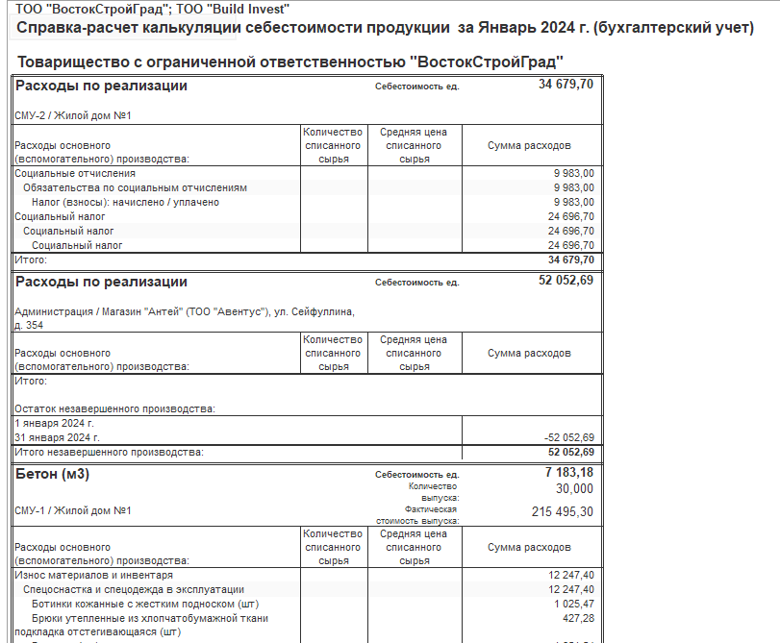
Справка-расчет калькуляции себестоимости
Анализ состава затрат и расчет фактической себестоимости строительных работ
По статьям затрат (материалы, зарплата, услуги, аренда и др.)
В разрезе объектов строительства
С итогом — фактическая себестоимость
Notes:
Отчет «План-фактный анализ объемов использования ресурсов в разрезе работ» позволяет анализировать плановые и фактические объемы и затраты ресурсов в разрезе работ по объекту строительства, стройкам и в целом по всем объектам строительства. В графе «План» отражаются данные по планируемому объему работ и затрат заложенных в документе «Определение объемов выполнения СМР». Данные фактического расхода ресурсов и средняя оценка суммы понесенных по ним затратам отражаются в графе «Факт». Определяются по данным документов Журнал расхода материалов М-29, Аккордных и Сдельных нарядов, Путевых листов, Рапортов о работе строительных механизмов. Средняя оценка суммы затрат определяется по данным бухгалтерского учета корреспонденции по дебету счетов прямых затрат, по кредиту счетов 8420, 3350 и 1300 группы счетов. В графе «Остаток\превышение» отражаются отклонения по количеству и усредненным остаткам сумм затрат. Отрицательный остаток усредненных суммы затрат говорит о превышении понесенных затрат над плановыми.

Slide 16

Прочие затраты
Оплата труда административного и прочего персонала начисленная по Табелю
РЕГИСТРЫ СВЕДЕНИЙ
Настройка распределения заработной платы по объектам строительства
ДОКУМЕНТ
Отражение зарплаты регл. учете
ОТЧЕТЫ БУ
ОСВ по счету, Карточка счета и др.
Настройка распределения амортизации непроизводственных ОС
Амортизация не производственных и общепроизводственных ОС и НМА
ДОКУМЕНТ
Закрытие месяца
ДОКУМЕНТ
Погашение стоимости материалов
Настройки распределения амортизации НМА
Notes:
Для распределения прочих затрат по оплате труда административного, прочего и персонала вспомогательного производства в разрезе объектов строительства, строек необходимо провести настройку в регистре сведений «Настройки распределения ЗП по объектам строительства». Распределение зарплаты можно настроить как по отдельным должностям, так и в по подразделению в целом. Отражение оплаты труда в бухгалтерском учете по новым настройкам распределения регистрируется документом «Отражение зарплаты в регл. учете». Настроить распределение амортизации непроизводственных ОС т.е. тех, которые не участвуют в выполнении строительно-монтажных работ, а так же амортизации нематериальных активов в разрезе объектов строительства и строек можно в регистрах сведений «Настройка распределения амортизации непроизводственных ОС» и «Настройка распределения амортизации НМА». Отражение амортизации по новым настройкам распределения в бухгалтерском учете регистрируются документом «Закрытие месяца». Затраты по износу средств индивидуальной защиты и инвентаря, а также оборотных материалов, отражаются документом «Погашение стоимости материалов». Анализ прочих затрат проводится в стандартных отчетах на счетах бухгалтерского учета.

Slide 17

Анализ затрат в отчетах БУ
ПРЯМЫЕ ЗАТРАТЫ
2931
аналитика счета
«Объекты строительства»;
8110
аналитика счета «Номенклатурные группы»;
ЗАТРАТЫ НА МЕХАНИЗАЦИЮ
8420
аналитика счета
«Строительные машины и механизмы»
ПРОЧИЕ ЗАТРАТЫ
7210
аналитика счета «Объекты строительства»
Прочие счета затрат
аналитика счета «Номенклатурные группы», «Основные средства»
Notes:
Проанализировать затраты в стандартной бухгалтерской отчетности можно на счетах прямых и прочих затрат с аналитикой «Объекты строительства», «Номенклатурные группы», «Основные средства». Затраты на механизацию отражаются на счете 8420 с аналитикой «Строительные машины и механизмы».

Slide 18
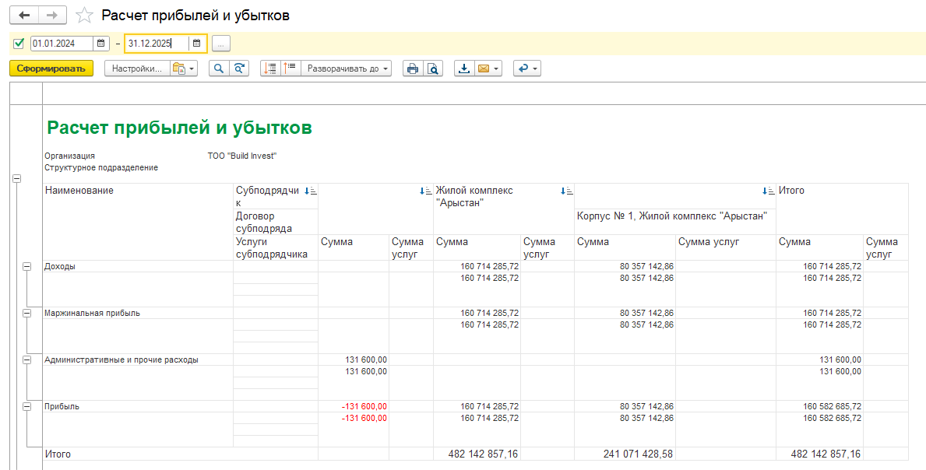
Расчет прибылей и убытков
Себестоимость
7010, 8110
Детализация по субподрядам
(договор с типом "С субподрядчиком")
Адм. и прочие расходы
7210
По субконто "Объекты строительства"
Доходы
Счет 6010 реализация продукции и услуг
Маржинальная прибыль
Доходы минус Себестоимость
Итоговая прибыль
Маржинальная прибыль минус расходы
Notes:
Проанализировать затраты в стандартной бухгалтерской отчетности можно на счетах прямых и прочих затрат с аналитикой «Объекты строительства», «Номенклатурные группы», «Основные средства». Затраты на механизацию отражаются на счете 8420 с аналитикой «Строительные машины и механизмы».

Slide 19
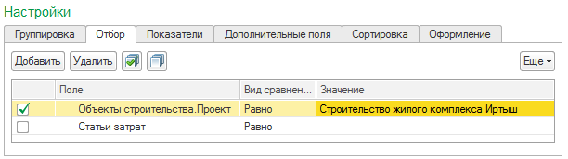
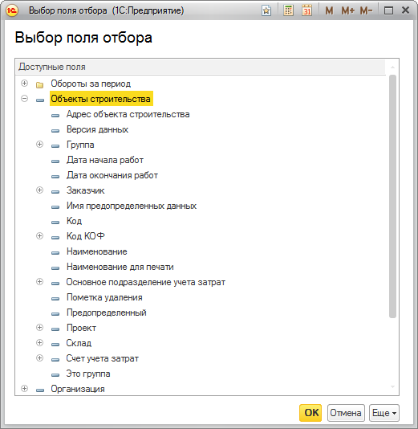
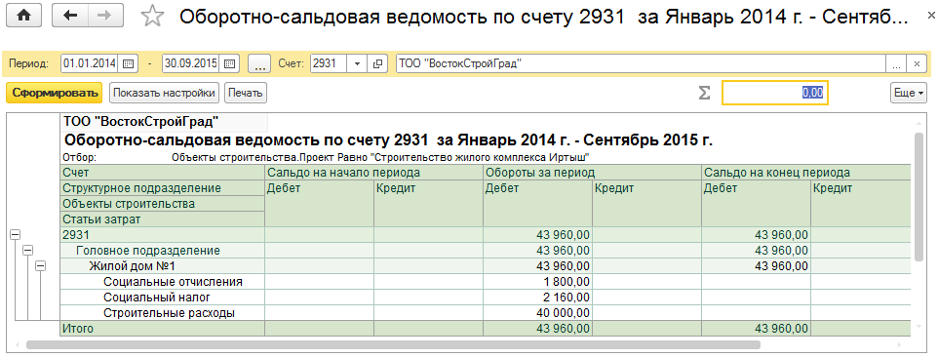
Анализ затрат в отчетах БУ по стройкам
Отборы по аналитике счета
«Объекты строительства» -> «Проекты»;
«Номенклатурные группы» -> «Объекты строительства» -> «Проекты»;
«Строительные машины и механизмы» -> «Основные средства» -> «Объекты строительства» -> «Проекты»;
«Основные средства» -> «Объекты строительства» -> «Проекты»;
Notes:
Для отражения затрат по стройкам в бухгалтерских отчетах, необходимо настроить отбор по аналитике счета. Отбор можно настроить в форме настроек отчета, которая открывается по кнопке «Показать настройки». Далее на закладке Отбор по кнопке выбора открыть форму отбора поля и в иерархическом списке для Объекта строительства выбрать поле Проект. Затем перейти в форму отбора, и указать для поля соответствующее значение Проекта. Все затраты по данному счету будут отражены в разрезе указанного Проекта.

Slide 20

Документ Определение объемов выполнения СМР
Материалы
Механизация
Оплата труда
Прочие затраты
Анализ затрат
ДОКУМЕНТ
Расходный ордер на товары
ДОКУМЕНТ
Рапорт о работе стр. механизмов
ДОКУМЕНТЫ
Аккордный и сдельный наряды
ДОКУМЕНТ
Табель
ОТЧЕТЫ
План-фактного анализа затрат
ДОКУМЕНТ
Путевой лист
Оперативный учет
ДОКУМЕНТ
Начисление ЗП
ДОКУМЕНТ
Журнал расхода материалов (М-29)
РЕГИСТРЫ СВЕДЕНИЙ
Настройки распределения ЗП, амортизации непроизводственных ОС, НМА по объектам строительства
8420
Затраты по амортизации, обслуживанию и аренде техники, списанию запчастей и ГСМ
ДОКУМЕНТ
Отражение ЗП в регл. учете
ДОКУМЕНТ
Закрытие месяца
ДОКУМЕНТ
Списание ТМЗ
ОТЧЕТЫ БУ
Бухгалтерский учет
ДОКУМЕНТ
Погашение стоимости материалов
ДОКУМЕНТ
Отражение затрат на эксплуатацию машин и механизмов в производстве
Notes:
И так, мы рассмотрели основные учетные схемы затрат и механизмы анализа затрат в разрезе объектов строительства и строек по оперативному и бухгалтерскому учету в конфигурации «1С: Бухгалтерия строительных организаций для Казахстана»

Slide 21
Дополнительную информацию можно получить:
Адрес: РК, г. Усть-Каменогорск, ул. Казахстан, д. 27
Тел.: 8 (7232) 20-30-80
E-mail:
build@1c-rating.kz
На сайте:
https://1c-rating.kz

